Slide 1
2 Cor 1 : 1 - 11

Slide 3
2 Corinthiens 1 : 1 – 11 (S 21)
1. De la part de Paul, apôtre de Jésus-Christ par la volonté de Dieu, et du frère Timothée à l’Eglise de Dieu qui est à Corinthe et à tous les saints qui sont dans toute l’Achaïe: 2. que la grâce et la paix vous soient données de la part de Dieu notre Père et du Seigneur Jésus-Christ!
3. Béni soit Dieu, le Père de notre Seigneur Jésus-Christ, le Père plein de compassion et le Dieu de tout réconfort! 4. Il nous réconforte dans toutes nos détresses afin que nous puissions réconforter ceux qui se trouvent dans la détresse, grâce à l’encouragement que nous recevons nous-mêmes de la part de Dieu. 5. En effet, de même que les souffrances de Christ abondent pour nous, de même aussi, c’est par Christ que notre réconfort abonde. 6. Si nous sommes dans la détresse, c’est pour votre réconfort et pour votre salut; si nous sommes encouragés, c’est pour votre encouragement, pour vous permettre de supporter les mêmes souffrances que celles que nous endurons. 7. Et notre espérance à votre sujet est ferme, parce que nous savons que si vous avez part aux souffrances, vous avez part aussi au réconfort.

Slide 4
2 Corinthiens 1 : 1 – 11 (S 21)
8. En ce qui concerne la détresse que nous avons connue en Asie, nous ne voulons en effet pas vous laisser ignorer, frères et sœurs, que nous avons été accablés à l’extrême, au-delà de nos forces, au point que nous désespérions même de rester en vie. 9. Nous avions intérieurement accepté notre arrêt de mort afin de ne pas placer notre confiance en nous-mêmes mais en Dieu qui ressuscite les morts. 10. C’est lui qui nous a délivrés d’une telle mort et qui nous en délivre encore. Oui, nous avons en lui cette espérance qu’il nous en délivrera encore, 11 et vous y contribuerez vous-mêmes par la prière. Ainsi, la grâce obtenue pour nous par beaucoup de personnes sera pour beaucoup une occasion de remercier Dieu à notre sujet.

Slide 5
2 Corinthiens 1
détresse , souffrances , désespoir / compassion, réconfort , encouragement
3. Béni soit Dieu, le Père de notre Seigneur Jésus-Christ, le Père plein de compassion et le Dieu de tout réconfort ! 4. Il nous réconforte dans toutes nos détresses afin que nous puissions réconforter ceux qui se trouvent dans la détresse, grâce à l’encouragement que nous recevons nous-mêmes de la part de Dieu. 5. En effet, de même que les souffrances de Christ abondent pour nous, de même aussi, c’est par Christ que notre réconfort abonde. 6. Si nous sommes dans la détresse, c’est pour votre réconfort et pour votre salut; si nous sommes encouragés, c’est pour votre encouragement, pour vous permettre de supporter les mêmes souffrances que celles que nous endurons. 7. Et notre espérance à votre sujet est ferme, parce que nous savons que si vous avez part aux souffrances, vous avez part aussi au réconfort.

Slide 6
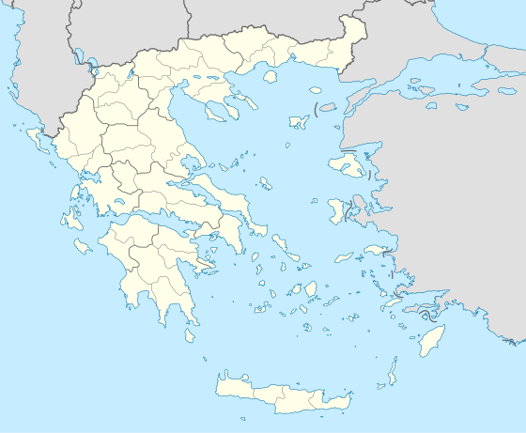
2 Corinthiens 1 : 1 – 2
Salutations
1. De la part de Paul, apôtre de Jésus-Christ par la volonté de Dieu, et du frère Timothée à l’Eglise de Dieu qui est à Corinthe et à tous les saints qui sont dans toute l’Achaïe: 2. que la grâce et la paix vous soient données de la part de Dieu notre Père et du Seigneur Jésus-Christ!
Corinthe
Achaie

Slide 7
2 Corinthiens 1 : 3 – 5 (S 21)
3. Béni soit Dieu, le Père de notre Seigneur Jésus-Christ, le Père plein de compassion (de bonté) et le Dieu de tout réconfort ! 4. Il nous réconforte dans toutes nos détresses afin que nous puissions réconforter ceux qui se trouvent dans la détresse, grâce à l’encouragement que nous recevons nous-mêmes de la part de Dieu. 5. En effet, de même que les souffrances de Christ abondent pour nous, de même aussi, c’est par Christ que notre réconfort abonde.

Slide 8
2 Corinthiens 1 : 4 (S 21)
Il nous réconforte dans toutes nos détresses afin que nous puissions réconforter ceux qui se trouvent dans la détresse, grâce à l’encouragement que nous recevons nous-mêmes de la part de Dieu.

Slide 9
Sondage: où cherchez-vous du réconfort ?
1 Français sur 2 trouve plus de réconfort dans son animal de compagnie qu‘avec son partenaire

Slide 10
2 Corinthiens 1
5. En effet, de même que les souffrances de Christ abondent pour nous, de même aussi, c’est par Christ que notre réconfort abonde.
Les souffrances de Christ
Les souffrances physiques à la croix.
Les souffrances dans son cœur.
Les souffrances dans son âme.

Slide 11
2 Corinthiens 1
6. Si nous sommes dans la détresse, c’est pour votre réconfort et pour votre salut; si nous sommes encouragés, c’est pour votre encouragement, pour vous permettre de supporter les mêmes souffrances que celles que nous endurons. 7. Et notre espérance à votre sujet est ferme, parce que nous savons que si vous avez part aux souffrances, vous avez part aussi au réconfort.
Romains 5 : 3 – 4
afflictions $⟹$ persévérance $⟹$ victoire $⟹$ espérance

Slide 12
2 Corinthiens 1 : 1 – 11 (S 21)
8. En ce qui concerne la détresse que nous avons connue en Asie, nous ne voulons en effet pas vous laisser ignorer, frères et sœurs, que nous avons été accablés à l’extrême, au-delà de nos forces, au point que nous désespérions même de rester en vie. 9. Nous avions intérieurement accepté notre arrêt de mort afin de ne pas placer notre confiance en nous-mêmes mais en Dieu qui ressuscite les morts. 10. C’est lui qui nous a délivrés d’une telle mort et qui nous en délivre encore. Oui, nous avons en lui cette espérance qu’il nous en délivrera encore,

Slide 13
2 Corinthiens 1 : 1 – 11 (S 21)
11 et vous y contribuerez vous-mêmes par la prière. Ainsi, la grâce obtenue pour nous par beaucoup de personnes sera pour beaucoup une occasion de remercier Dieu à notre sujet.

Slide 14
2 Corinthiens 1 : 1 – 11 (S 21)
Conclusion
Il nous réconforte dans toutes nos détresses afin que nous puissions réconforter ceux qui se trouvent dans la détresse, grâce à l’encouragement que nous recevons nous-mêmes de la part de Dieu.

